Slide 1
EJECUCIÓN PRESUPUESTARIA DE GASTOS acumulada al mes de marzo de 2018 Partida 14: MINISTERIO DE BIENES NACIONALES
UNIDAD TÉCNICA DE APOYO PRESUPUESTARIO
SENADO DE LA REPÚBLICA DE CHILE
Valparaíso, mayo 2018

Slide 2
Ejecución Presupuestaria de Gastos del Ministerio de Bienes Nacionales acumulada al mes de marzo de 2018
Principales hallazgos
Para el año 2018 la Partida presenta un presupuesto aprobado de $41.761 millones, de los cuales un 49% se destina a gastos operacionales (personal y bienes y servicios de consumo), recursos que al mes de marzo registraron erogaciones del 24,5% y 11,3% respectivamente, ambos calculados sobre el presupuesto vigente.
La ejecución del Ministerio del mes de marzo ascendió a $5.862 millones, es decir, un 14% respecto de la ley inicial, gasto superior en 4,2 puntos porcentuales respecto a igual mes del año 2017. Con ello, la ejecución acumulada es de $8.754 millones, equivalente a un 21% del presupuesto inicial. Dicha erogación es superior en 3,7 puntos porcentuales al registrado a igual periodo del ejercicio anterior.
En cuanto a los programas, el 54,8% del presupuesto vigente, se concentra en el Programa Administración de Bienes, que al mes de marzo alcanzó niveles de ejecución del 20,7%, calculados respecto al presupuesto vigente.
El programa Regularización de la Propiedad Nacional es el que presenta el menor avance con un 14,2%, mientras que el programa Subsecretaría de Bienes Nacionales es el que presenta la ejecución mayor con un 22,7%.

Slide 3
Ejecución Presupuestaria de Gastos del Ministerio de Bienes Nacionales acumulada al mes de marzo de 2018
Principales hallazgos
Respecto a los aumentos y disminuciones al presupuesto inicial, la Partida presenta al mes de marzo un aumento consolidado del $854 millones. Lo que se traduce en incrementos en el subtítulo 23 Prestaciones de Seguridad Social, por $1.045 millones (bonificación por retiro) y una disminución en el subtítulo 21 Gastos en Personal, por $191 millones.
Por su parte, el servicio de la deuda registró un gasto que alcanzó los $341 millones, afectando a todos los Programas: Subsecretaría de Bienes Nacionales ($181 millones); Regularización ($32 millones); Administración de Bienes ($74 millones); y, Catastro ($54 millones), destinados al pago de las obligaciones devengadas al 31 de diciembre de 2017 (deuda flotante), sin que se verifique a la fecha los decretos de modificación presupuestaria respectivos.

Slide 4
Ejecución Presupuestaria de Gastos del Ministerio de Bienes Nacionales acumulada al mes de marzo de 2018
en miles de pesos 2018

Slide 5
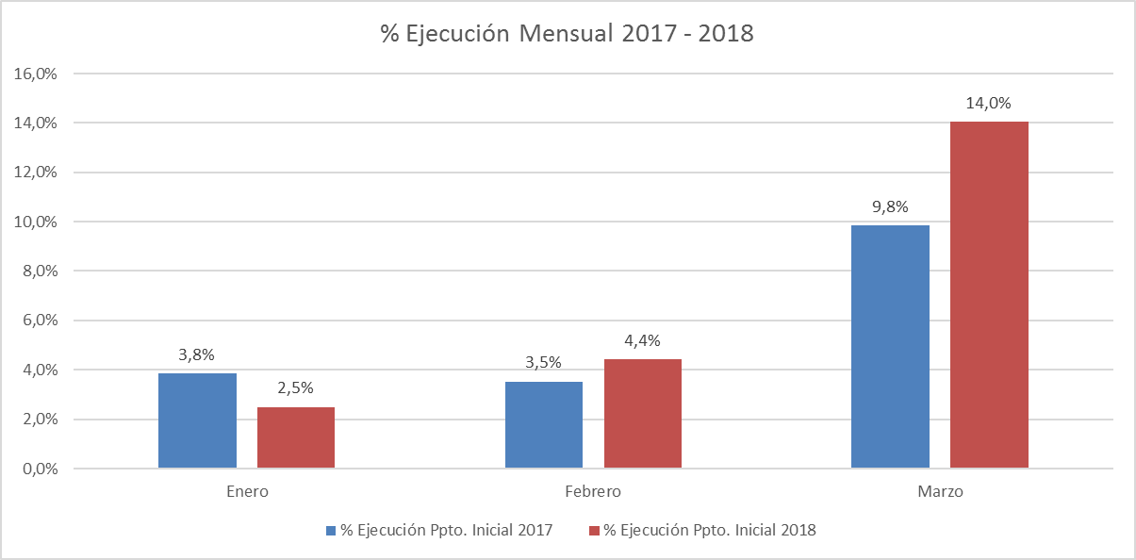
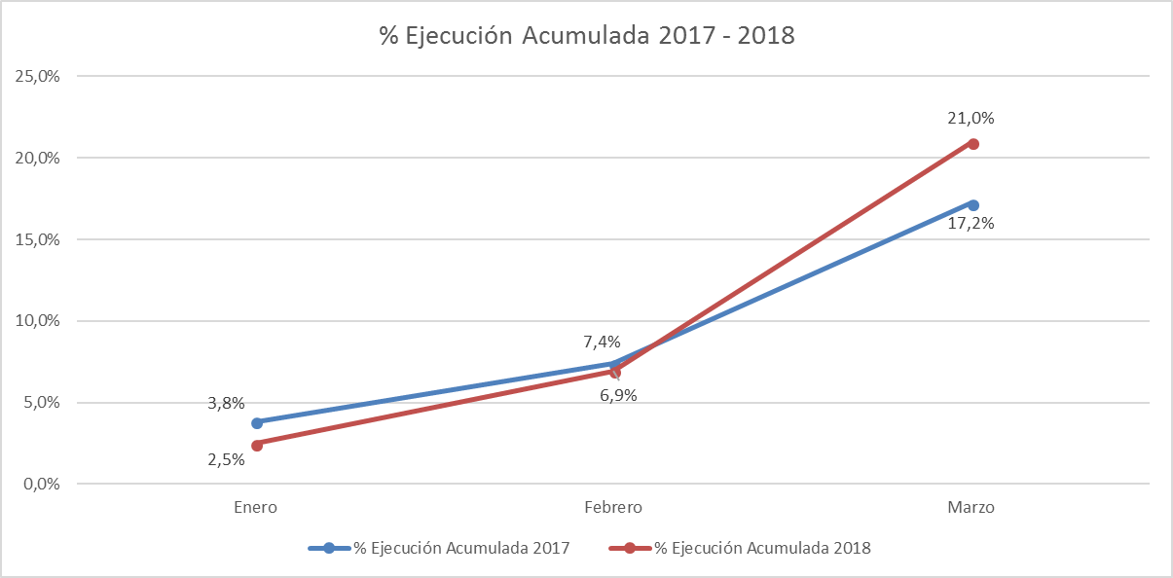
Ejecución Presupuestaria de Gastos del Ministerio de Bienes Nacionales acumulada al mes de marzo de 2018
Comportamiento de la Ejecución Presupuestaria de la Partida 2017 - 2018

Slide 6
Ejecución Presupuestaria de Gastos Partida 14, Resumen por Capítulos acumulada al mes de marzo de 2018
en miles de pesos 2018
Fuente: Elaboración propia en base a Informes de ejecución presupuestaria mensual de DIPRES

Slide 7
Ejecución Presupuestaria de Gastos Partida 14, Capítulo 01, Programa 01: SUBSECRETARÍA DE BIENES NACIONALES
acumulada al mes de marzo de 2018
en miles de pesos 2018

Slide 8
Ejecución Presupuestaria de Gastos Partida 14, Capítulo 01, Programa 03: REGULARIZACIÓN DE LA PROPIEDAD RAÍZ
acumulada al mes de marzo de 2018
en miles de pesos 2018

Slide 9
Ejecución Presupuestaria de Gastos Partida 14, Capítulo 01, Programa 04: ADMINISTRACIÓN DE BIENES
acumulada al mes de marzo de 2018
en miles de pesos 2018 … 1 de 2

Slide 10
Ejecución Presupuestaria de Gastos Partida 14, Capítulo 01, Programa 04: ADMINISTRACIÓN DE BIENES
acumulada al mes de marzo de 2018
en miles de pesos 2018 … 2 de 2

Slide 11
Ejecución Presupuestaria de Gastos Partida 14, Capítulo 01, Programa 05:
CATASTRO
acumulada al mes de marzo de 2018
en miles de pesos 2018

